Slide 1
Maquittage

Slide 2
les meilleures technologies le plus utilisé dans le maquittage .
1
c’est quoi le maquittage ?
3
les tapes pour fait une bon maquitte d’un site web .
4
Étude de benchmarking entre 2 types d’outils de maquettage et mockup .
2

Slide 3
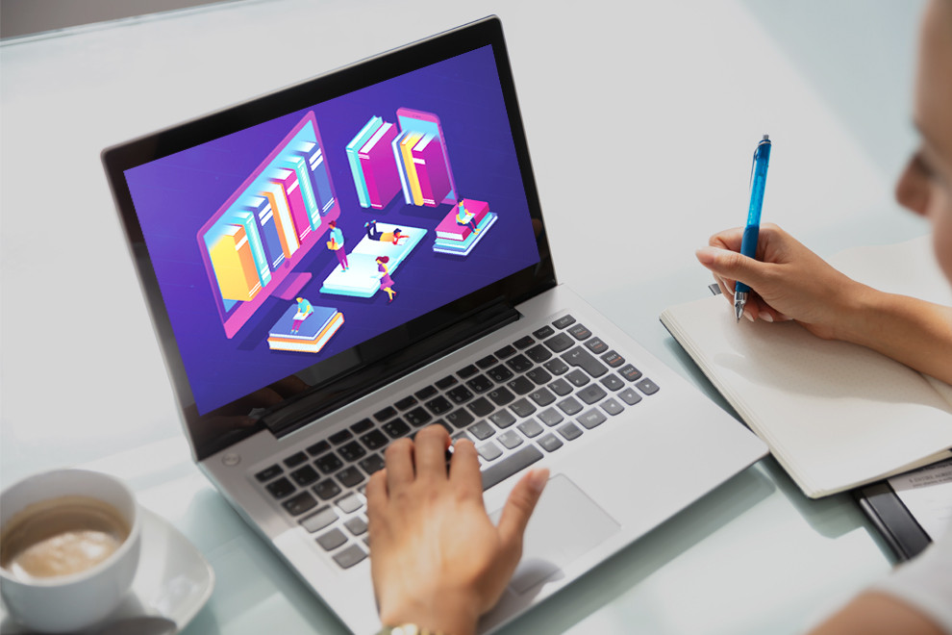
c’est quoi le maquittage ?
01
Une maquette web est un document qui permet de présenter le design les interfaces graphiques de votre site web et aussi d'arrangement les éléments graphiques qui doivent composer votre site web.

Slide 4
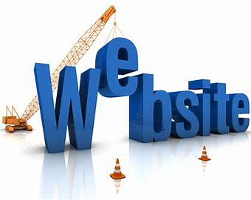
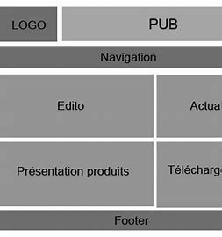
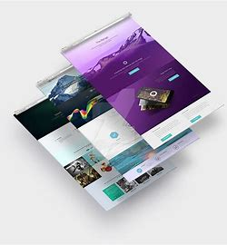
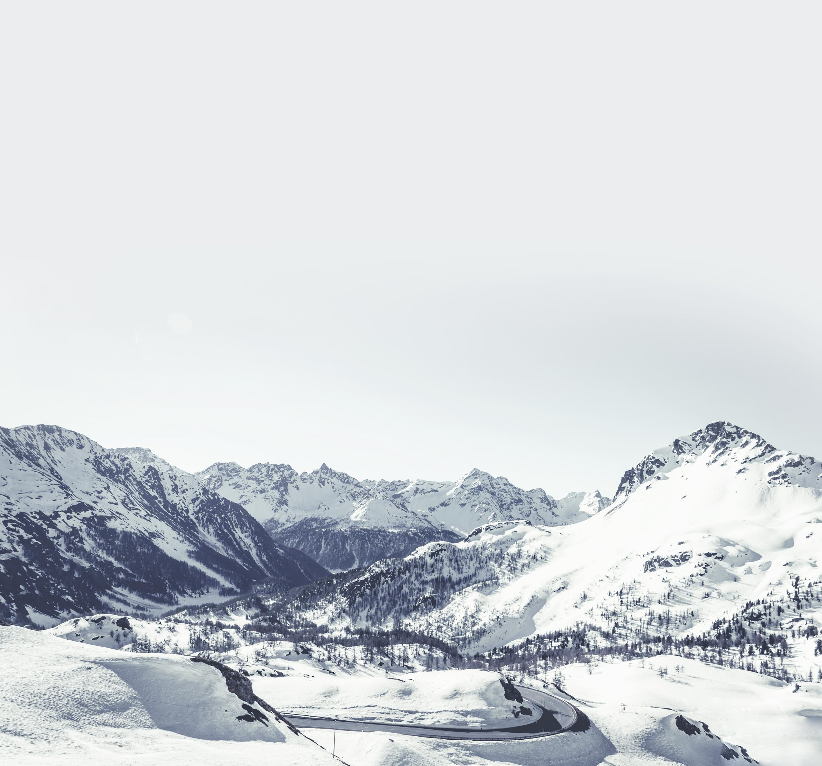
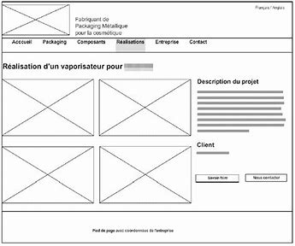
les tapes pour fait une bon maquitte d’un site web .02
ZONING
mockup
wireframe
prototype
zoning est une schématisation grossière de ce que sera la future page web.
mockup c’est une maquitte ms sur l'état finale de la maquette
(maquette fil de fer )en français est la suite
logique du zoning .
est un mockup avec les interactions et les animations en plus .

Slide 5
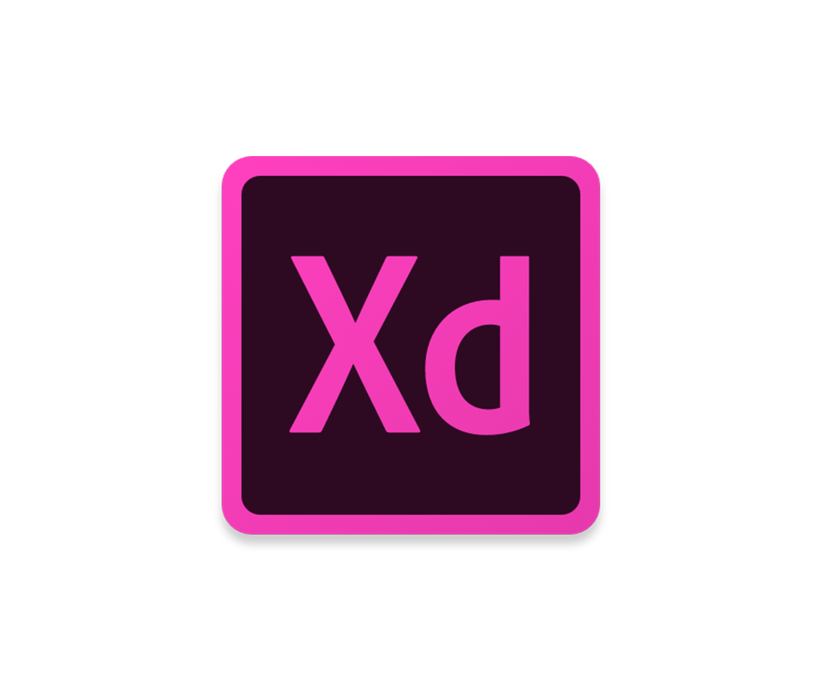
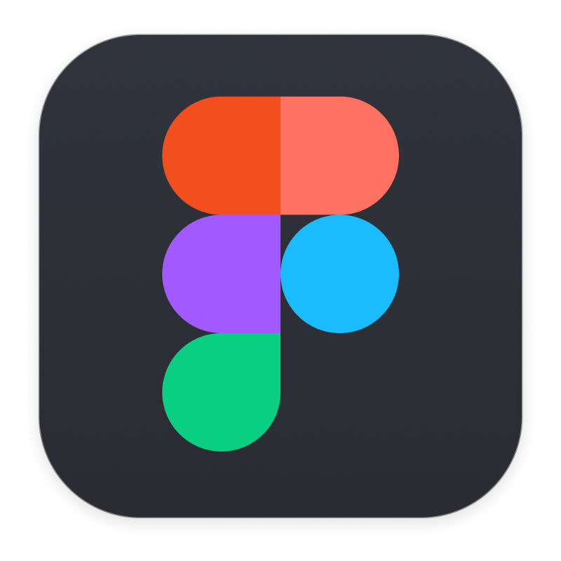

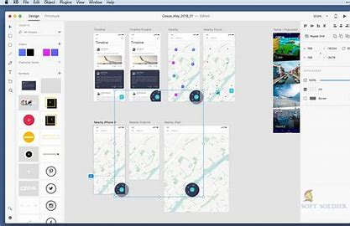
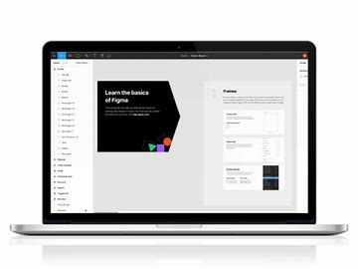
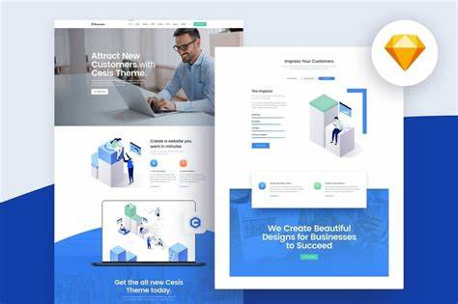
3 __ les meilleures technologies le plus utilisé dans le maquittage . ?

Slide 6
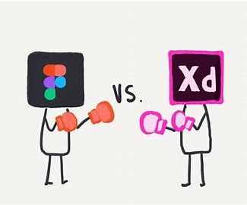
4__ Étude de benchmarking entre 2 types d’outils de maquettage et mockup .

Slide 7
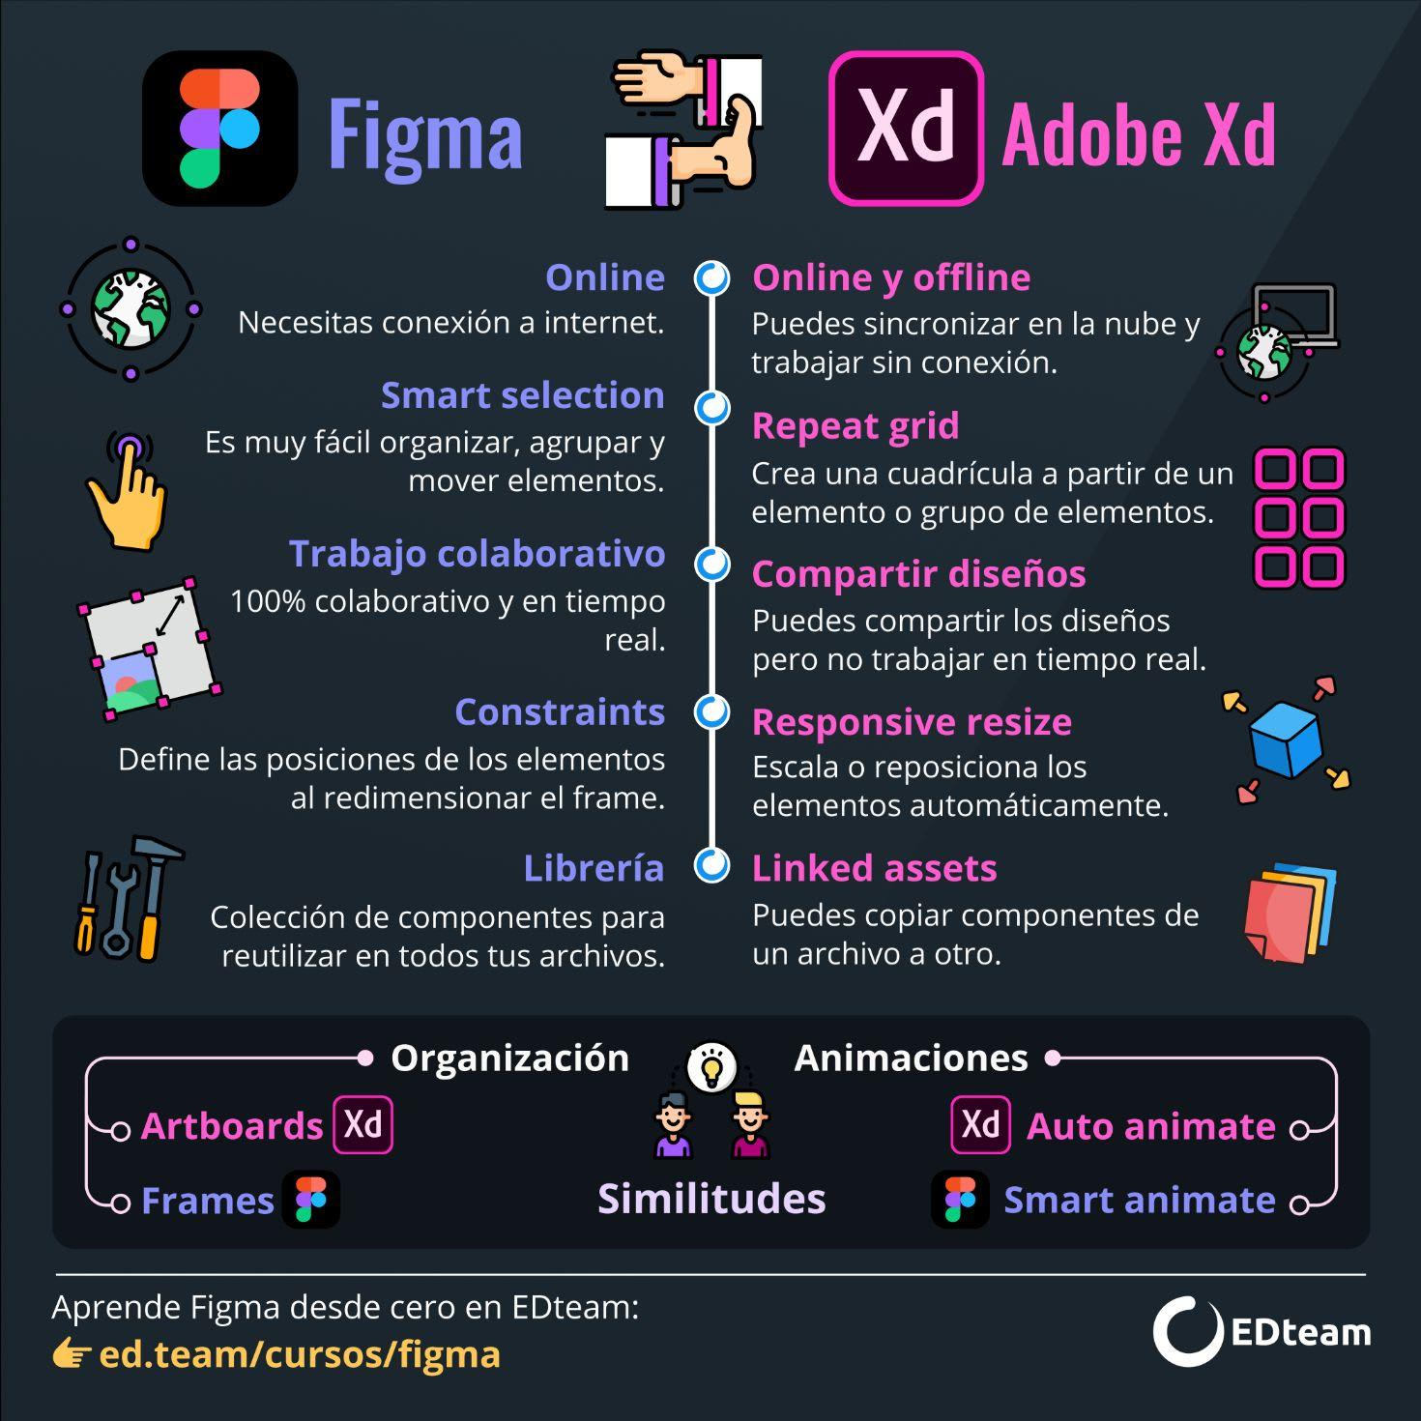
POUR MON CHOIX J’AI CHOISI FIGMA POUR FAIT LE MAQUITTAGE

Slide 8
UI/UX
user interface / user experience

Slide 9

1
c’est quoi le UI (user interface) ?
2
c’est quoi le UX (user experience) ?
3
la différence entre UI/UX ?

Slide 10
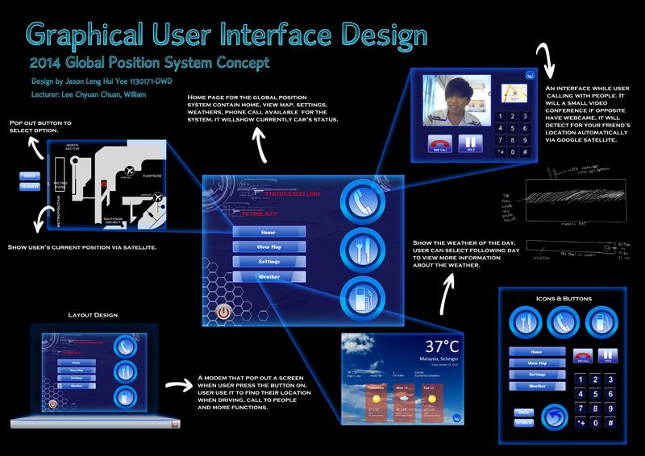
c’est quoi UI ?
01
La définition de User Interface, c’est un terme utilisé principalement dans le domaine des technologies de l’information, User Interface (UI) ou Interface Utilisateur désigne l’environnement graphique dans lequel navigue l’utilisateur d’une application, d’un logiciel ou d’un site Web.

Slide 11
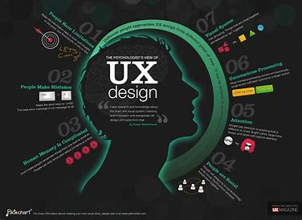
c’est quoi UX?
01
Le terme UX (acronyme de l’anglais : User eXperience), expérience utilisateur en français, désigne la qualité de l’expérience vécue par l’utilisateur dans toute situation d’interaction

Slide 12
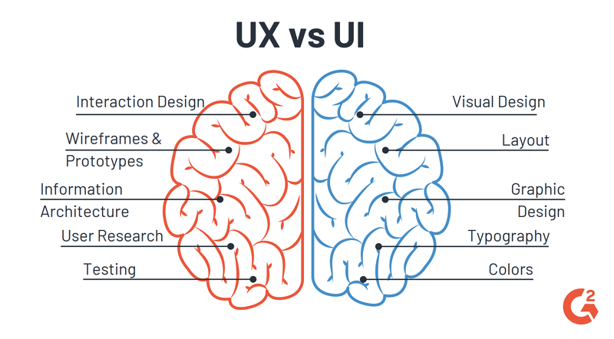
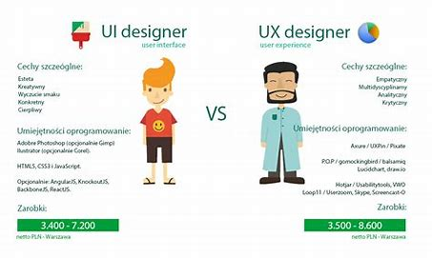
la différence entre UX/UI?
03

Slide 13
charte graphique et l’élément d'ergonome
1
c’est quoi un charte graphique ?
2
c’est quoi les élément d’ergonome ?
3
c’est quoi responsive design ?

Slide 14
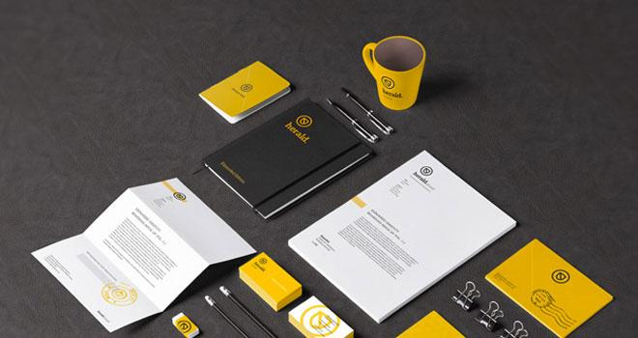
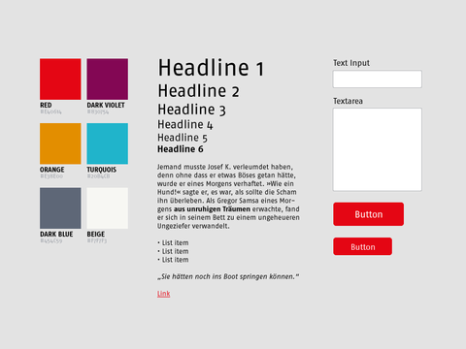
c’est quoi charte graphique ?
01
Il s’agit d’un ensemble d’éléments visuels permettant de fonder son image de marque. La charte graphique s’applique à toutes les stratégies de communication de l’entreprise. D’une part, cela concerne la relation client.

Slide 15
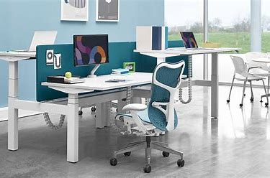
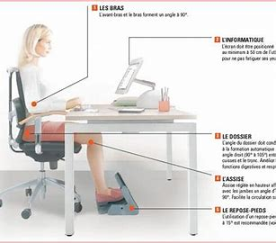
c’est quoi charte élément d'ergonome?
02
L’ergonomie peut être définie comme la « science du travail ». Elle vise à comprendre les interactions entre les individus et leur environnement de travail, dans le but d’optimiser le bien-être des personnes et la performance globale des systèmes.

Slide 16
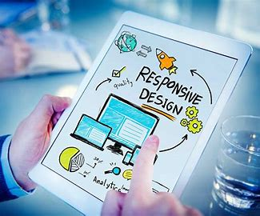

c’est quoi responsive design ?
03
Une application Web réactive fait référence à une conception qui répond efficacement au comportement des utilisateurs et de l’environnement en fonction de la taille de l’écran, de l’orientation et de la plate-forme. Une conception d’application Web réactive dispose d’un large éventail de mises en page, de grilles et d’images flexibles.

Slide 17
Merci !

